Slide 1
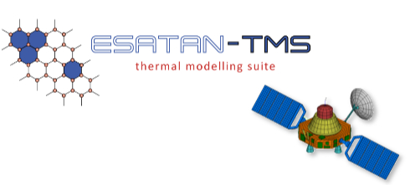
Modelado térmico de un satélite básico

Slide 2
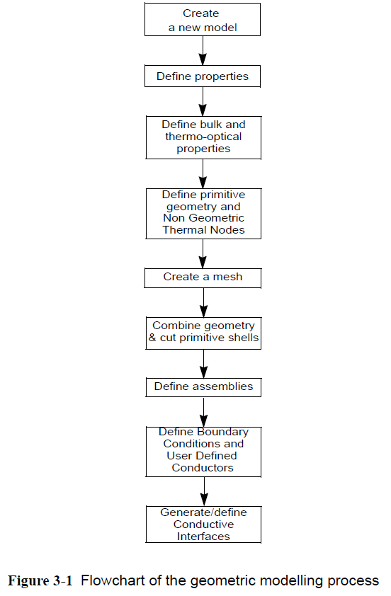
Contenido
Crear un modelo térmico matemático de un satélite sencillo.
Ref. ESATAN-TMS Workbench user manual

Slide 3
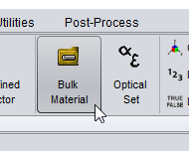
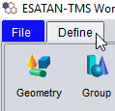
Definición de materiales y propiedades termo-ópticas
Definir los materiales (Bulk): introduciendo nombre, densidad, calor específico y conductividad en unidades del S.I.
Bulk | Density (kg/m³) | Specific Heat (J/kgK) | Conductivity (W/mK)
Al_6061 | 2700 | 900 | 160
MLI_foil | 300 | 900 | 0
GaAs | 5300 | 1000 | 55

Slide 4
Definir propiedades ópticas (Optical Set): α y ε
Optical | ε | α
Black | 0.84 | 0.97
Low_e | 0.1 | 0.2
Solar_Cells | 0.84 | 0.75
Kapton | 0.61 | 0.36

Slide 5
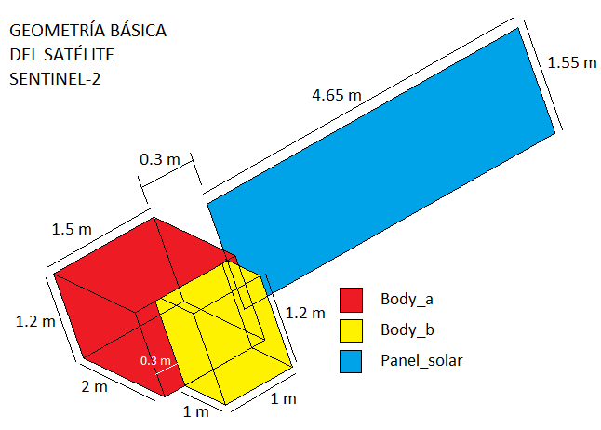
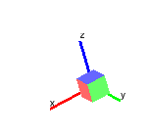
Construcción de la geometría
Se construyen los tres elementos básicos de la figura con distintas estrategias

Slide 6
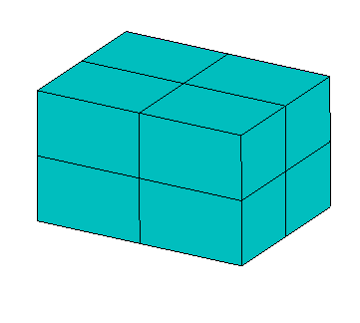
Body_a
Definición de la geometría
Property | Value
Geometry Name | Body_a
Shape | Box
Defined By | Parameters
height (m) | 1.2
xmax (m) | 1.5
ymax (m) | 2.0

Slide 7
Body_a
Se introduce el mallado, las propiedades de cada cara, el material y el espesor
Property | Value
Nº of faces direction 1 | 2
Nº of faces direction 2 | 2
Nº of faces direction 3 | 2
Surface 1
Label | Body_a_MLI
Optical | Low_e
Surface 2
Label | Body_a_int
Optical | Black
Property | Value
Composition | DUAL
S1 – Material | MLI_Foil
S1 – Thickness | 0.0005
S2 – Material | Al_6061
S2 – Thickness | 0.002
Through Conductance
Calculation Type | EFFECTIVE
Emittance | 0.03

Slide 8
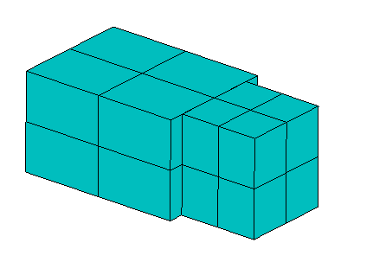
Body_b
Definición de la geometría
Property | Value
Geometry Name | Body_b
Shape | Box
Defined By | Parameters
height (m) | 1.2
xmax (m) | 1.0
ymax (m) | 1.0
Tansformation
X Distance (m) | 0.25
Y Distance (m) | 2.001

Slide 9
Body_b
Se introduce el mallado, las propiedades de cada cara, el material y el espesor
Property | Value
Nº of faces direction 1 | 2
Nº of faces direction 2 | 2
Nº of faces direction 3 | 2
Surface 1
Label | Body_b_MLI
Optical | Low_e
Surface 2
Label | Body_b_int
Optical | Black
Property | Value
Composition | DUAL
S1 – Material | MLI_Foil
S1 – Thickness | 0.0005
S2 – Material | Al_6061
S2 – Thickness | 0.002
Through Conductance
Calculation Type | EFFECTIVE
Emittance | 0.03

Slide 10
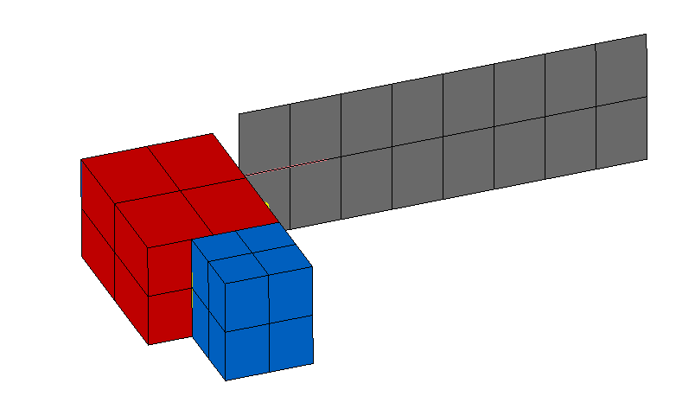
Solar Panel
Definición de la geometría
Property | Value
Geometry Name | Solar_Panel
Shape | Rectangle
xmax (m) | 4.65
ymax (m) | 1.55
Tansformation
X Angle (deg) | 90
X Distance (m) | -4.95
Z Distance (m) | -0.175

Slide 11
Solar Panel
Property | Value
Nº of faces direction 1 | 8
Nº of faces direction 2 | 2
Surface 1
Label | Solar_Panel_Support
Optical | Kapton
Surface 2
Label | Solar_Panel_Cells
Optical | Solar_Cells
Property | Value
Composition | DUAL
S1 – Material | Al_6061
S1 – Thickness | 0.001
S2 – Material | GaAs
S2 – Thickness | 0.001
Through Conductance
Calculation Type | BULK

Slide 12
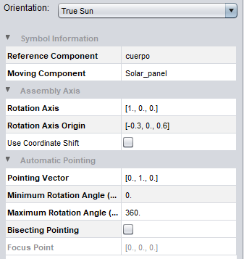

Agrupación y movimiento del panel
Agrupar shells para formar estructura jerárquica del modelo

Slide 13
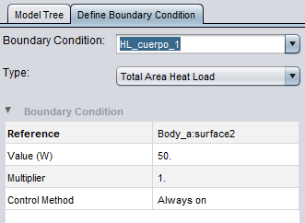
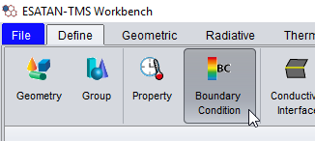
Condiciones de contorno
Introducir las potencias disipadas por los equipos mediante interfaz gráfica
Se reparten 75 W entre los dos nodos interiores: 50 W en el cuerpo_1 y 25 W en cuerpo_2.

Slide 14
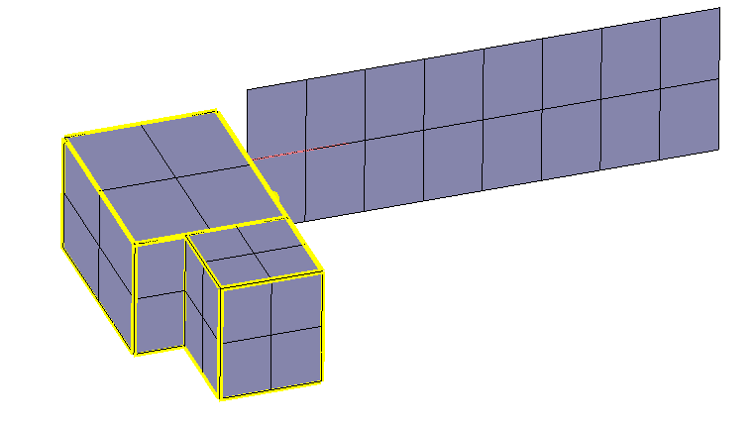

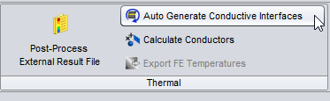
Generación de interfaces conductivas
Se generan aquellas que ESATAN detecta automáticamente.
Se cambian todas las interfaces a tipo ‘Fused’ (por defecto)

Slide 15
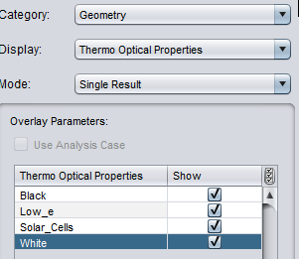
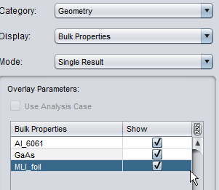
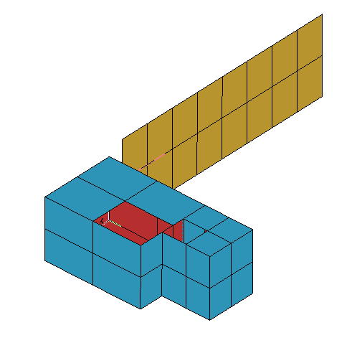
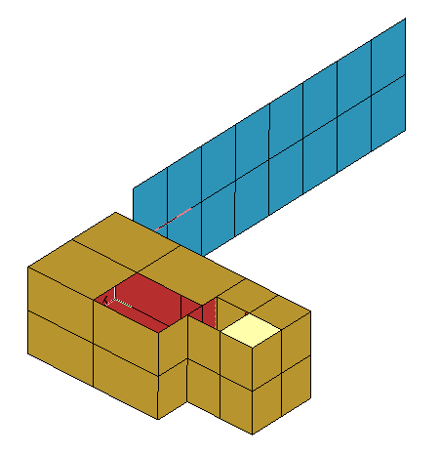
Comprobación del modelo
Propiedades termo-ópticas
Materiales

Slide 16
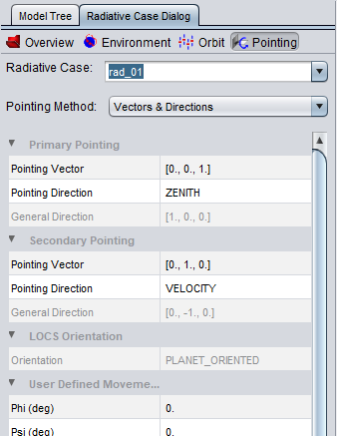
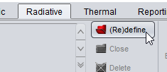
Caso radiativo

Slide 17
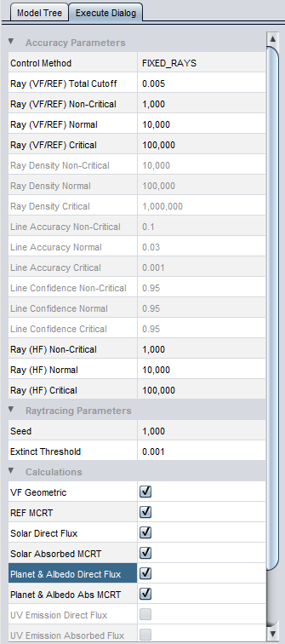
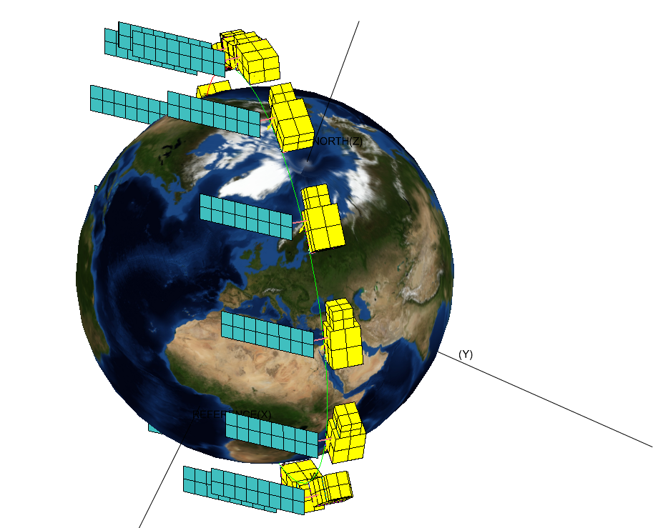
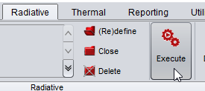
Se ejecuta para obtener los factores de vista, GRs y las cargas del Sol (QS), Albedo (QA) e infrarrojo terrestre (QE).

Slide 18
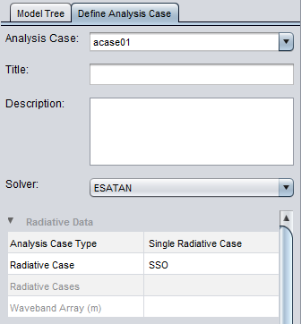
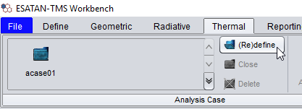
Caso de análisis
Se selecciona el radiative case deseado: SS0

Slide 19
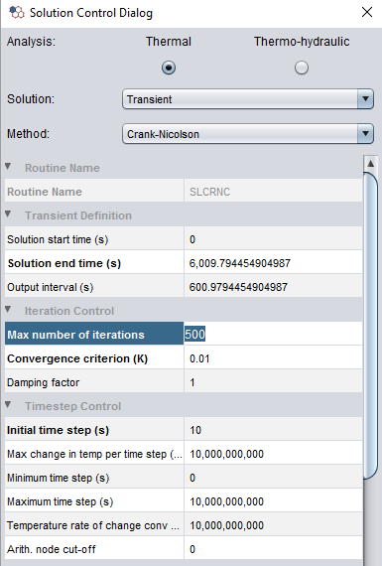
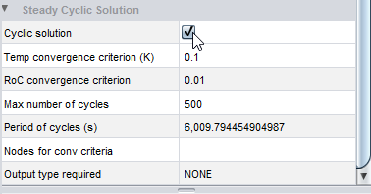
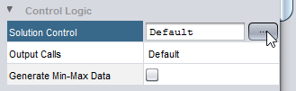
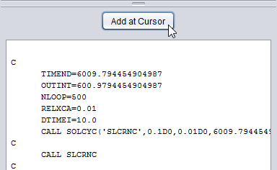
Se define el esquema de solución (transitorio en este caso) y se añade al bloque de ejecución.

Slide 20
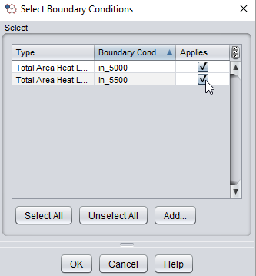

Se seleccionan las condiciones de contorno, que en este caso son las potencias disipadas.

Slide 21
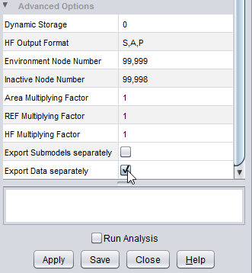
Se pide que incluya los los flujos solar, albedo e infrarrojo y se pone número a los nodos de contorno (ambiente e inactivo).

Slide 22
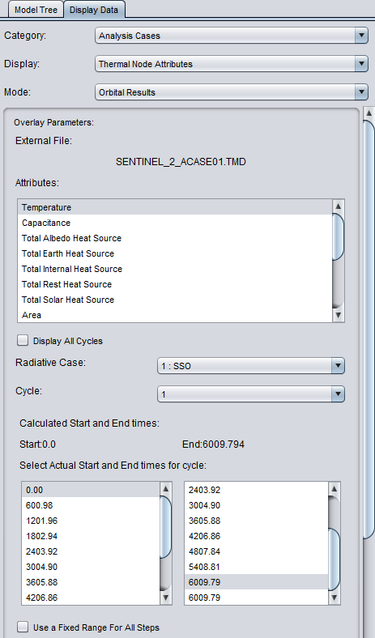
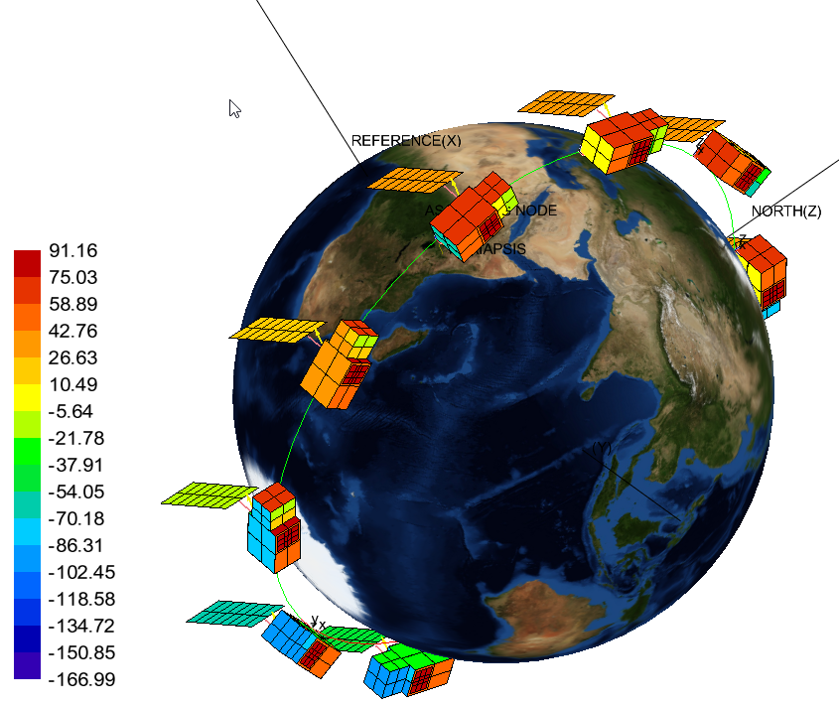
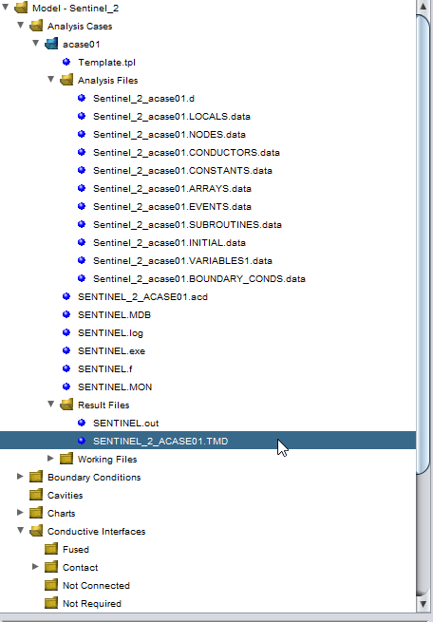
Visualización de resultados
Los resultados se guardan en un archivo TMD y se configura su visualización haciendo doble click en el archivo.

Slide 23
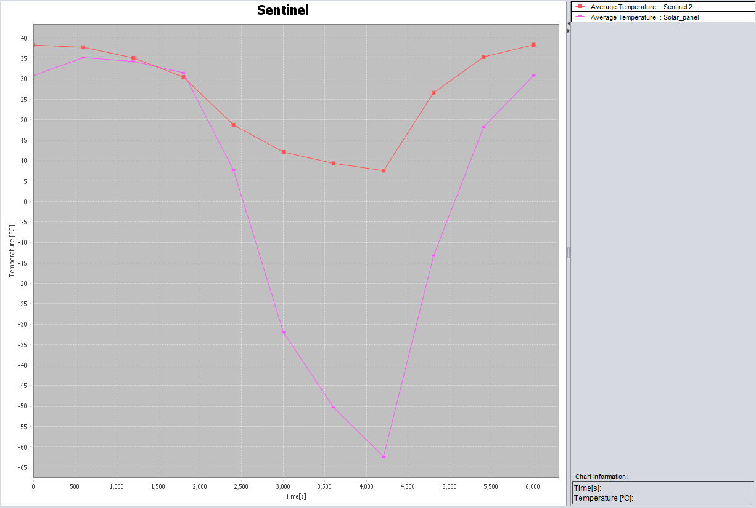
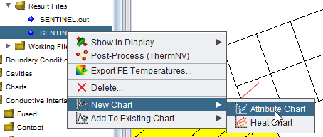

Slide 24
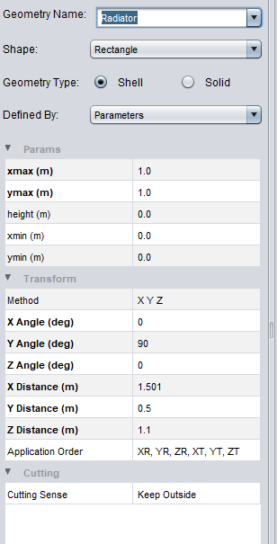
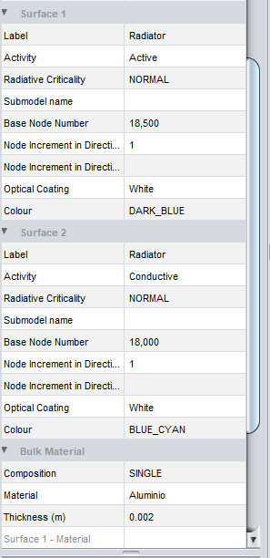
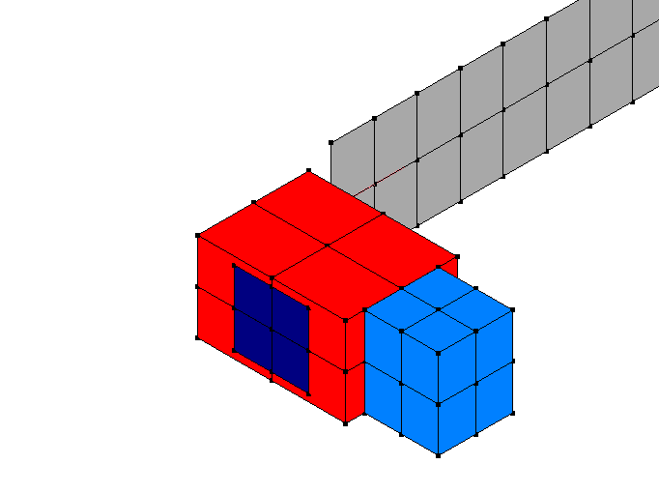
10. Radiador

Slide 25
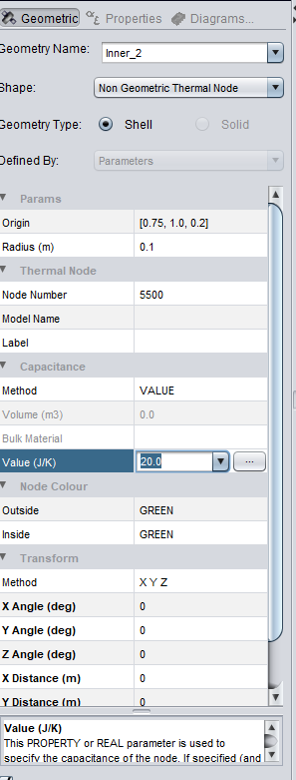
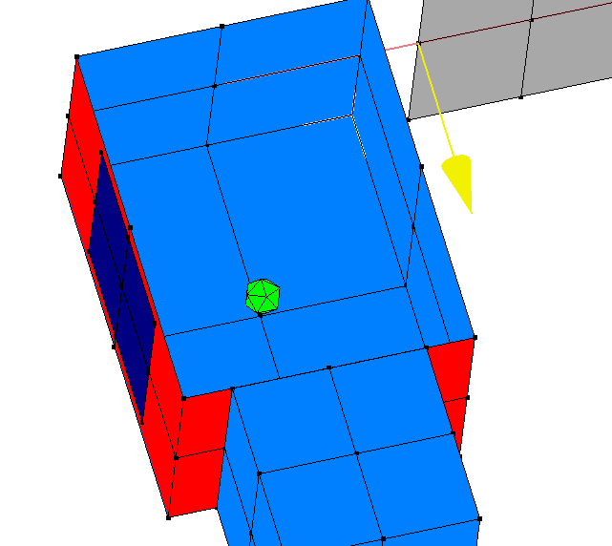
11. Nodo no geométrico

Slide 26
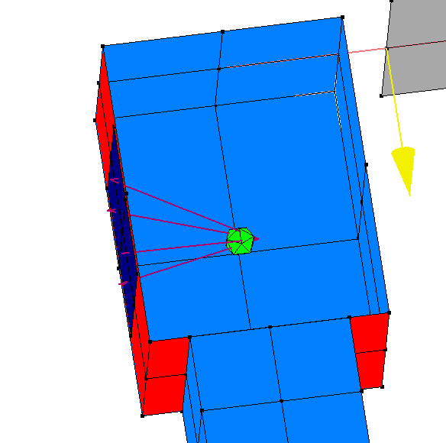
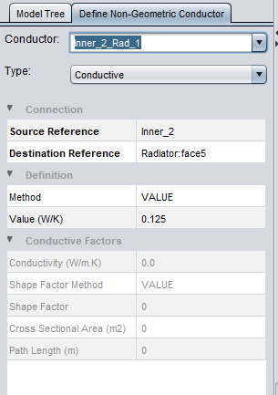
12. Acoplamiento conductivo

